Slide 1


Nombre 1
Nombre 2
Nombre 3
Grupo X
Inteligencia Artificial
Aspectos Éticos y Filosoficos
Ing. Andrea Rueda, PhD
Ing. Enrique González, PhD
Ing. Abraham Montes, MSc
Departamento de Ingeniería de Sistemas
Notes:
gestión academica, administativa, logros y actividades a destacar.

Slide 2

Aspectos Éticos y Filosoficos
Moral
La moral es el conjunto de costumbres y normas que se consideran "buenas" para dirigir o juzgar el comportamiento de las personas en una comunidad.
También es la diferenciación de intenciones, decisiones y acciones entre las que se distinguen como propias (correctas) y las impropias (incorrectas).
​ Se distingue de la ética en que ésta es una moral transcultural o universal, aunque suelen confundirse. La moral permite distinguir cuáles acciones son buenas y cuáles son malas con criterios objetivos.
[Cortina, A, 2000]

Slide 3
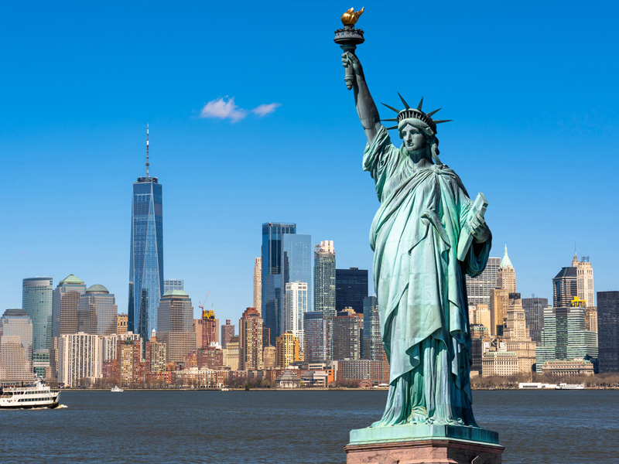

Aspectos Éticos y Filosoficos
Esclavitud
La esclavitud, como institución jurídica, es una situación en la cual una persona (el esclavo) es propiedad de otra (el amo).
(109) What Are Asimov's Three Laws of Robotics? - YouTube

Slide 4
Aspectos Éticos y Filosoficos
Ética e Inteligencia Artificial: Aspectos de Reflexión
Proteger a los humanos del daño causado por robots: la dignidad humana.
Respetar el rechazo a ser cuidado por un robot.
Proteger la libertad humana frente a los robots.
Proteger la privacidad y el uso de datos: especialmente cuando avancen los coches autónomos, los drones, los asistentes personales o los robots de seguridad.
Protección de la humanidad ante el riesgo de manipulación por parte de los robots: Especialmente en ciertos colectivos –ancianos, niños, dependientes- que puedan generar una empatía artificial.
Evitar la disolución de los lazos sociales haciendo que los robots monopolicen, en un cierto sentido, las relaciones de determinados grupos.
Igualdad de acceso al progreso en robótica: Al igual que la brecha digital, la brecha robótica puede ser esencial.
Restricción del acceso a tecnologías de mejora regulando la idea del transhumanismo y la búsqueda de mejoras físicas y/o mentales.

Slide 5
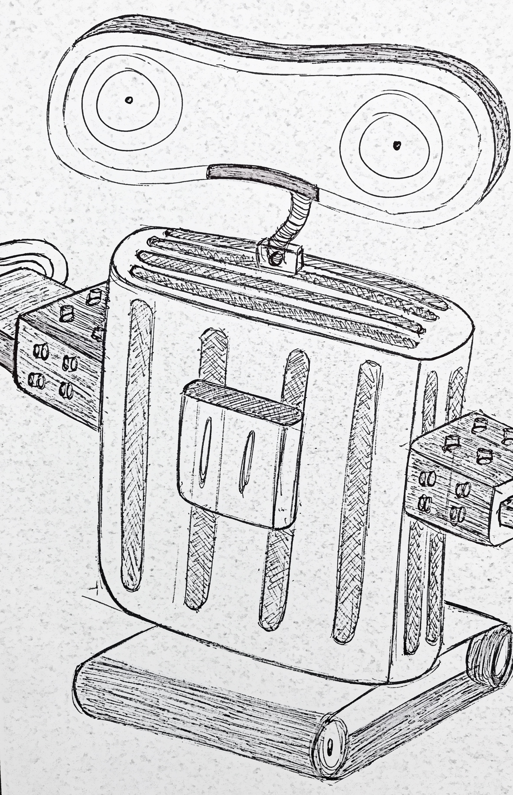
Taller Aspectos Eticos
Aspecto 1: Respetar el rechazo a ser cuidado por un robot.
Tres argumentos en contra o a favor del principio o la importancia del principio.
Respetando la libertad humana no se puede forzar a nadie a hacer algo en contra de su voluntad.
Debido a posibles cambios en la sociedad puede no ser conveniente si alguien se rehúse a ser cuidado por un robot.
A nivel de comunidad se pueden evitar conflictos permitiendo la libre decisión
¿Cómo impacta la actualidad y como impactara el futuro?
Por prejuicios humanos, en la actualidad existe un fuerte rechazo hacia la idea de que los robots se encarguen de diversas tareas humanas.
La seguridad de los humanos se vera mejorada con la ayuda de los robots y por ende la calidad de vida.
Enlaces
https://www.bbc.com/mundo/ultimas_noticias/2014/12/141202_ultnot_hawking_inteligencia_artificial_riesgo_humanidad_egn

Slide 6
Taller Aspectos Eticos
Aspecto 2: Protección de la humanidad ante el riesgo de manipulación por parte de los robots: Especialmente en ciertos colectivos –ancianos, niños, dependientes- que puedan generar una empatía artificial.
Tres argumentos en contra o a favor del principio o la importancia del principio.
Somos seres emocionales, lo cual nos hace vulnerables y maleables por medio de la influencia adecuada.
De no existir un control, los robots podrian convertirse en herramientas para manipular e influir en decisiones sociales complejas.
Actualmente la manipulación ya es un factor presente en las relaciones interpersonales, por lo cuál, dada la posibilidad de poder regularlo con los robots aplicarla cambiaría la forma en que se toman ciertas decisiones
¿Cómo impacta la actualidad y como impactara el futuro?
Enlaces
https://www.muyinteresante.es/tecnologia/articulo/asi-es-como-los-robots-pueden-manipularnos-emocionalmente

Slide 7
Taller Aspectos Eticos
Aspecto 3: Restricción del acceso a tecnologías de mejora regulando la idea del transhumanismo y la búsqueda de mejoras físicas y/o mentales.
Tres argumentos en contra o a favor del principio o la importancia del principio.
Evitar la polarización por la aparición de una nueva raza más capaz que la otra
Disminuir la discriminación por aspectos y características tanto físicas como cognitivas.
Limitado acceso por la capacidad económica tenga una persona
¿Cómo impacta la actualidad y como impactara el futuro?
La tecnología de la actualidad no ha mostrado un serio impacto en mejoras físicas o mentales que generen una brecha fuerte en la sociedad.
Se espera que en el futuro, no existan personas con características tecnológicas que supriman su humanidad
Enlaces
https://books.google.com.co/books?id=MFLKDAAAQBAJ&dq=homo+deus&source=gbs_navlinks_s

